Slide 1

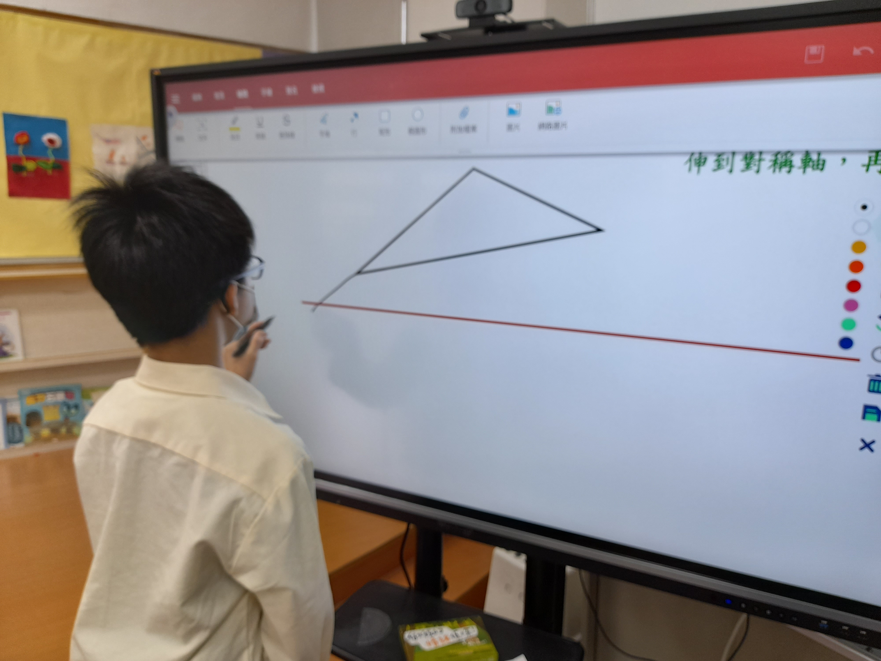
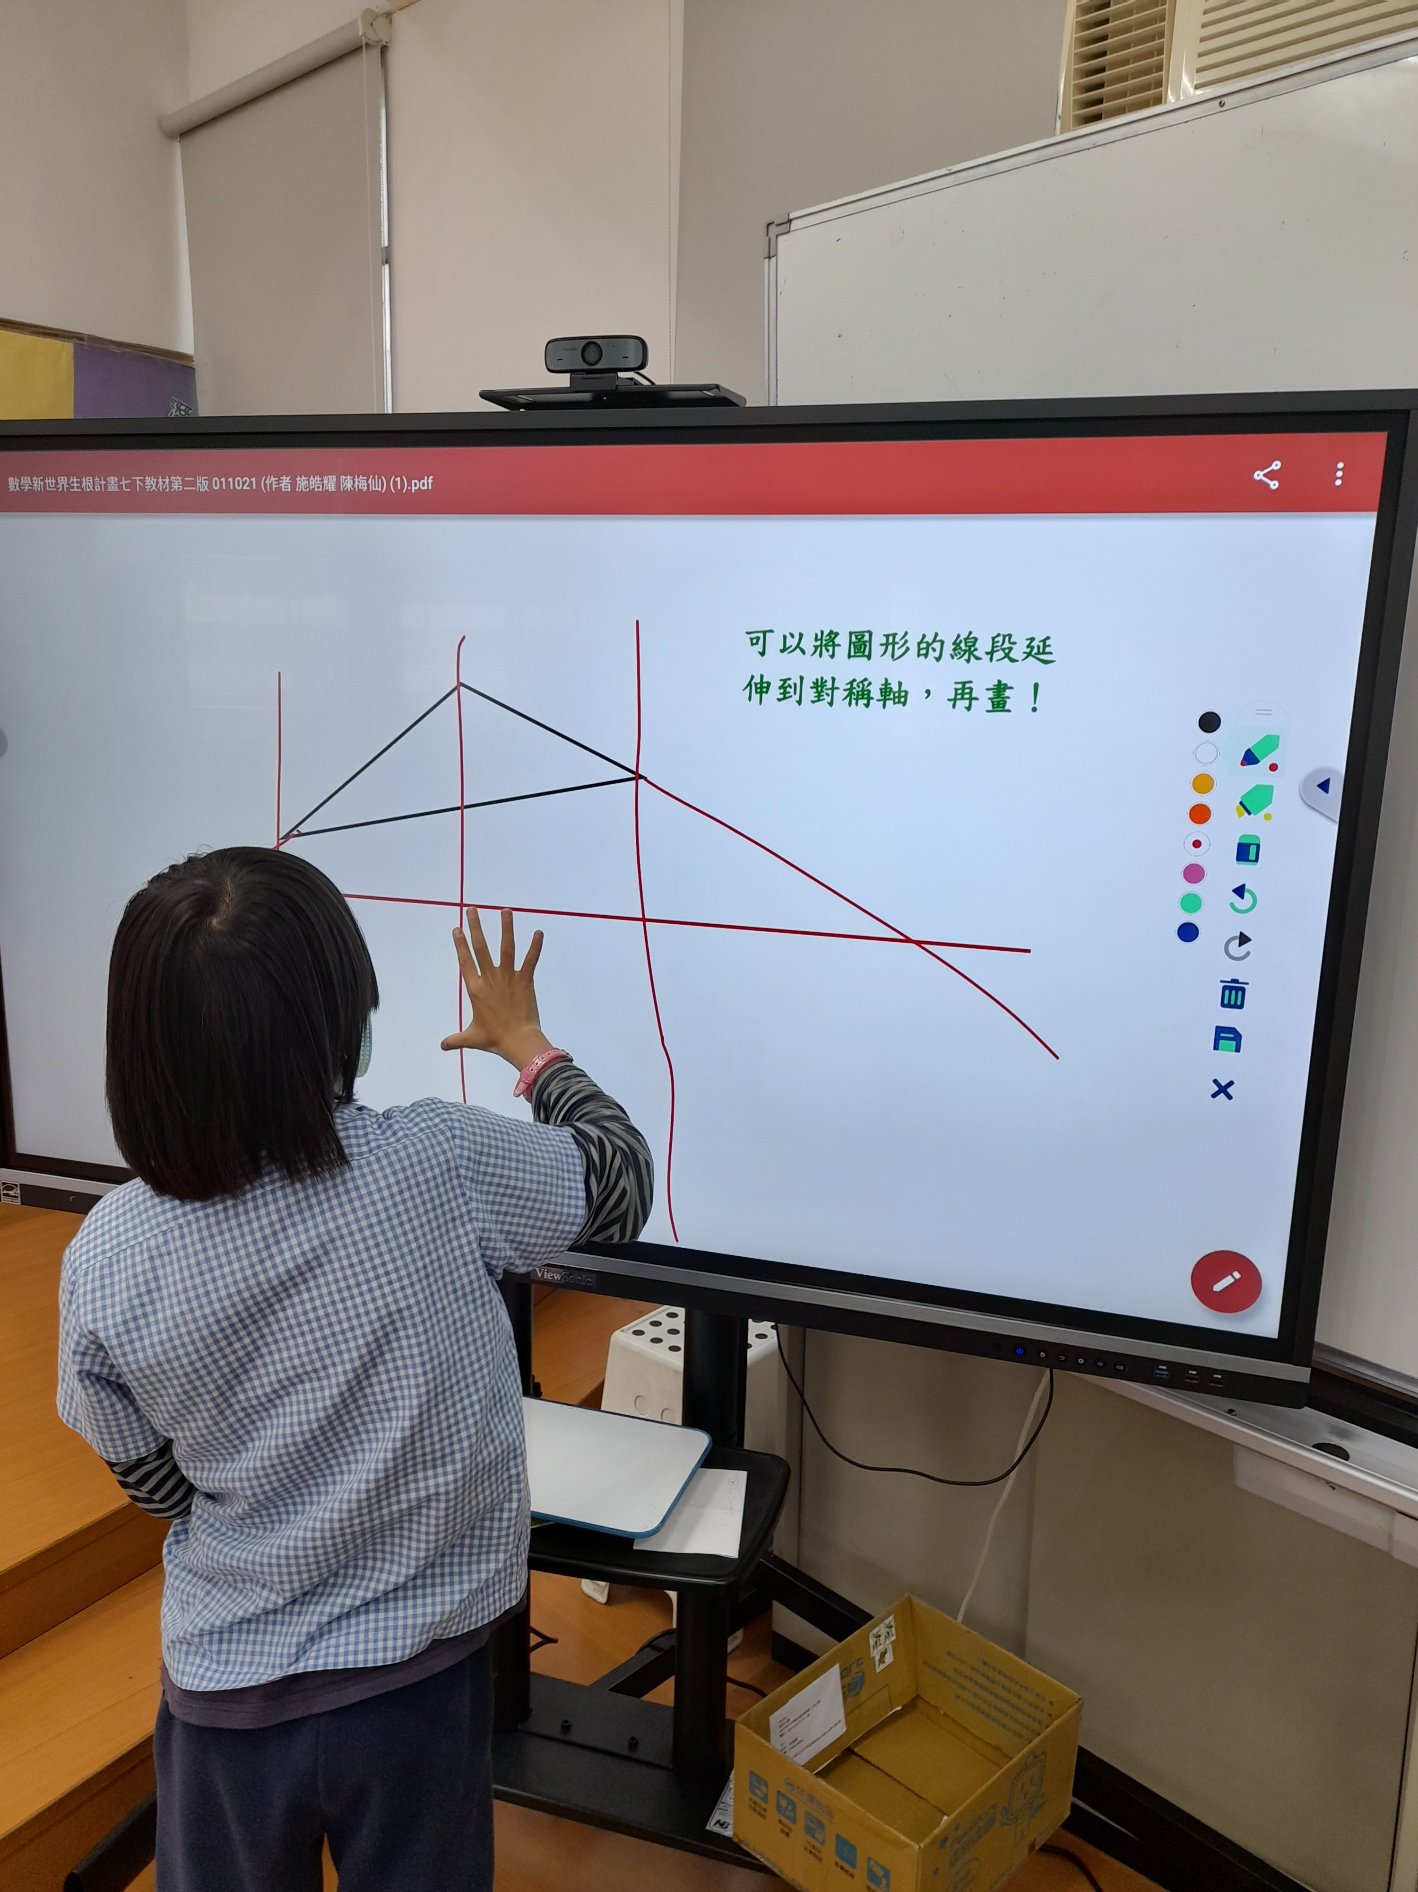
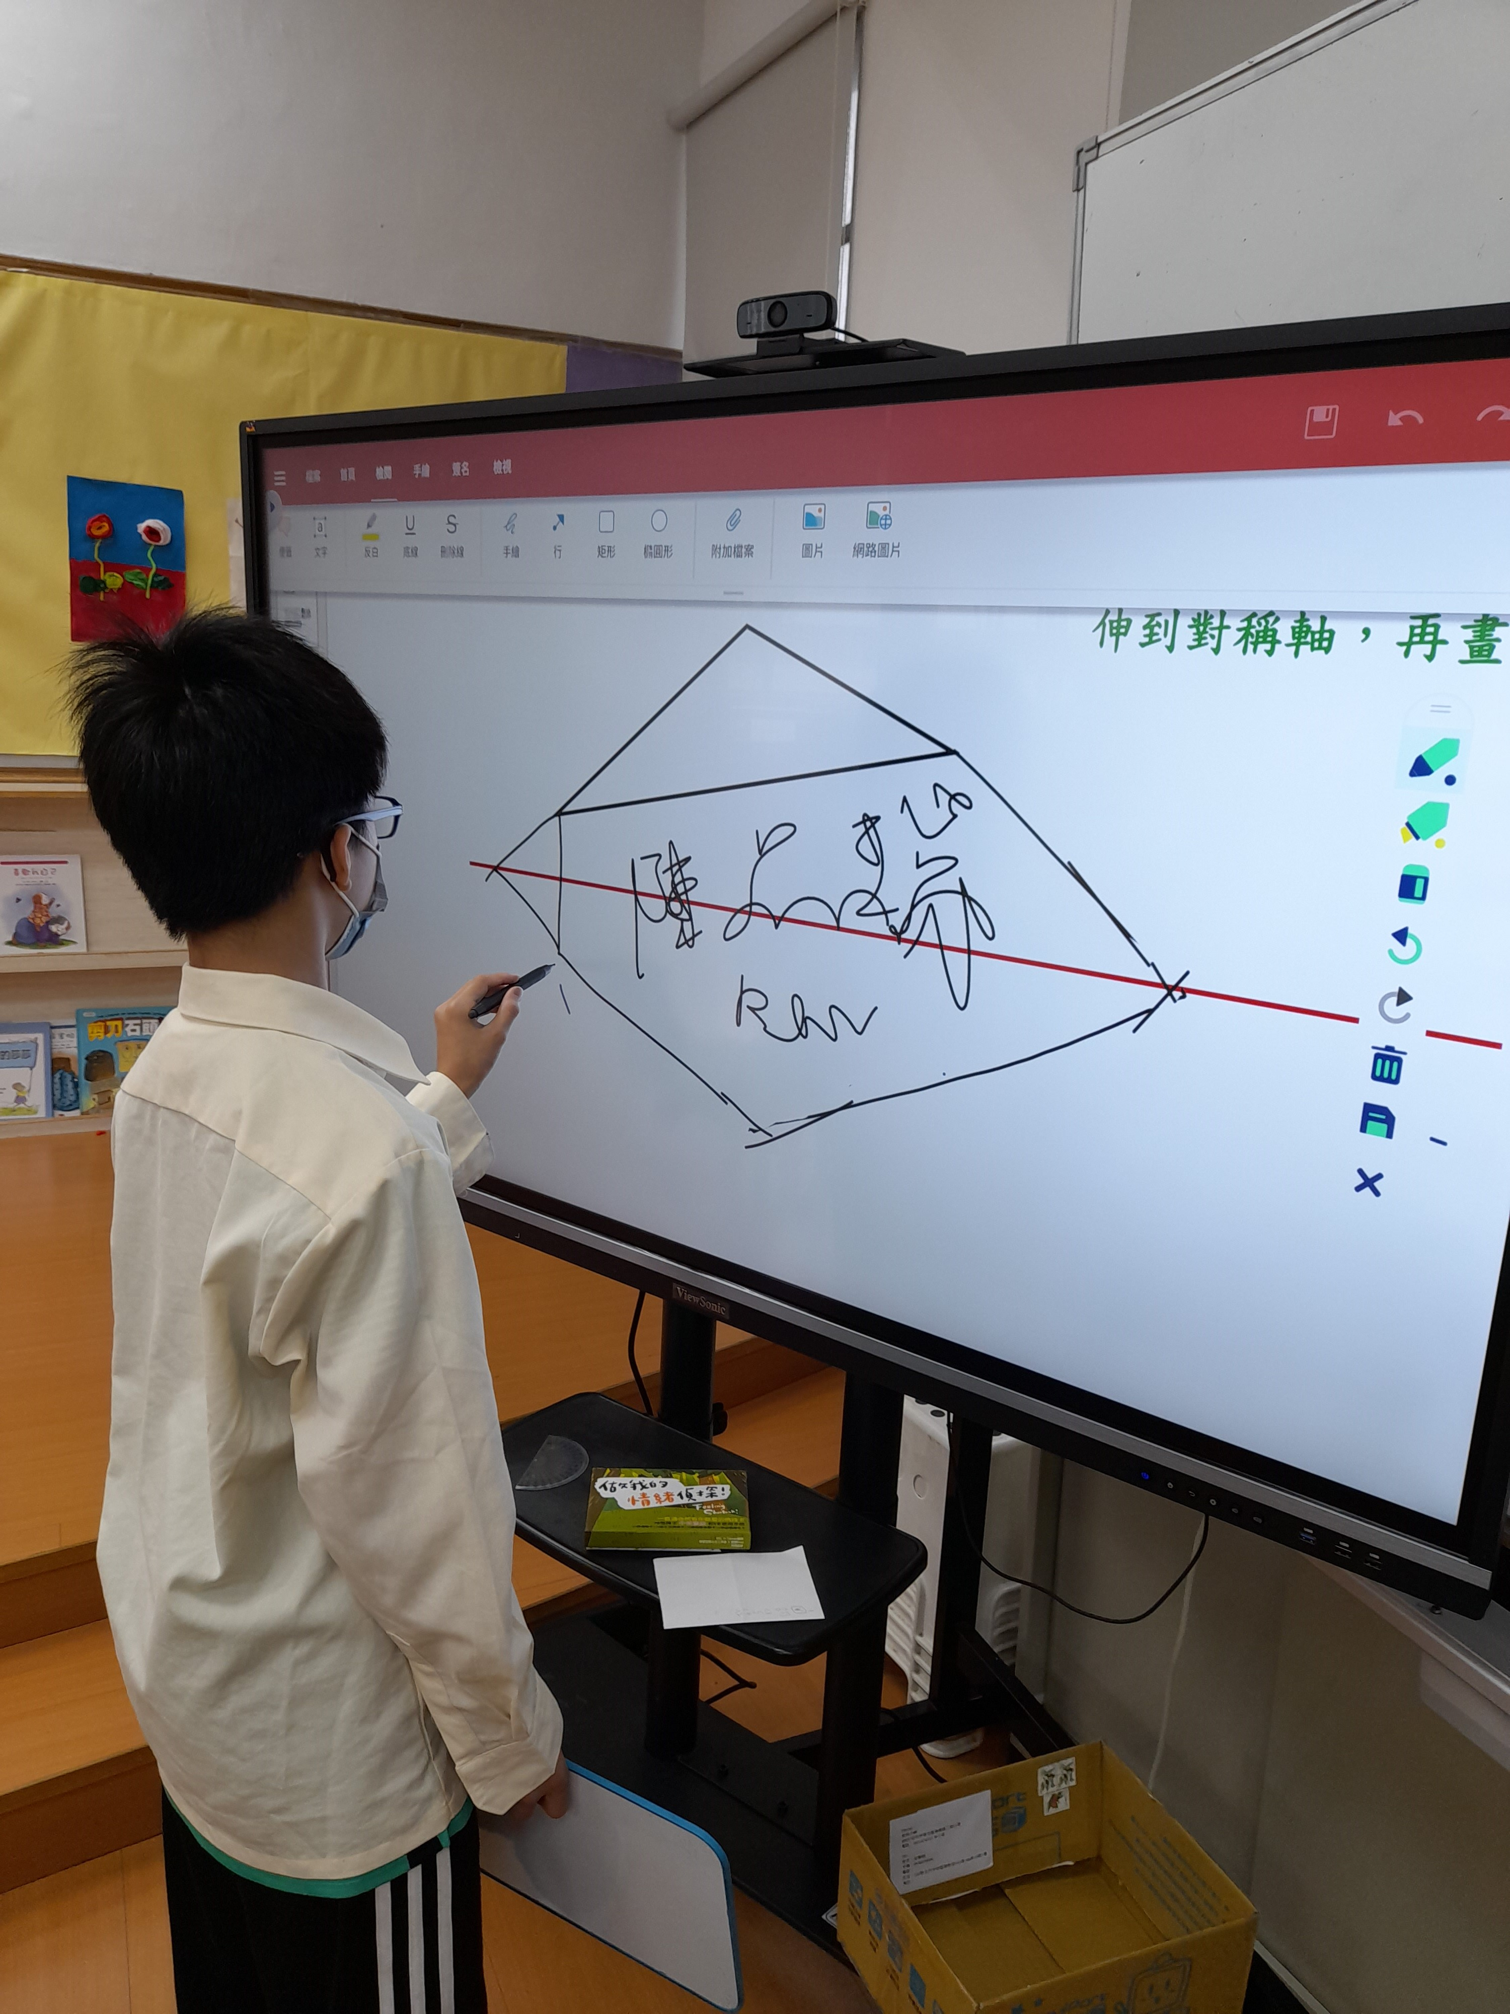
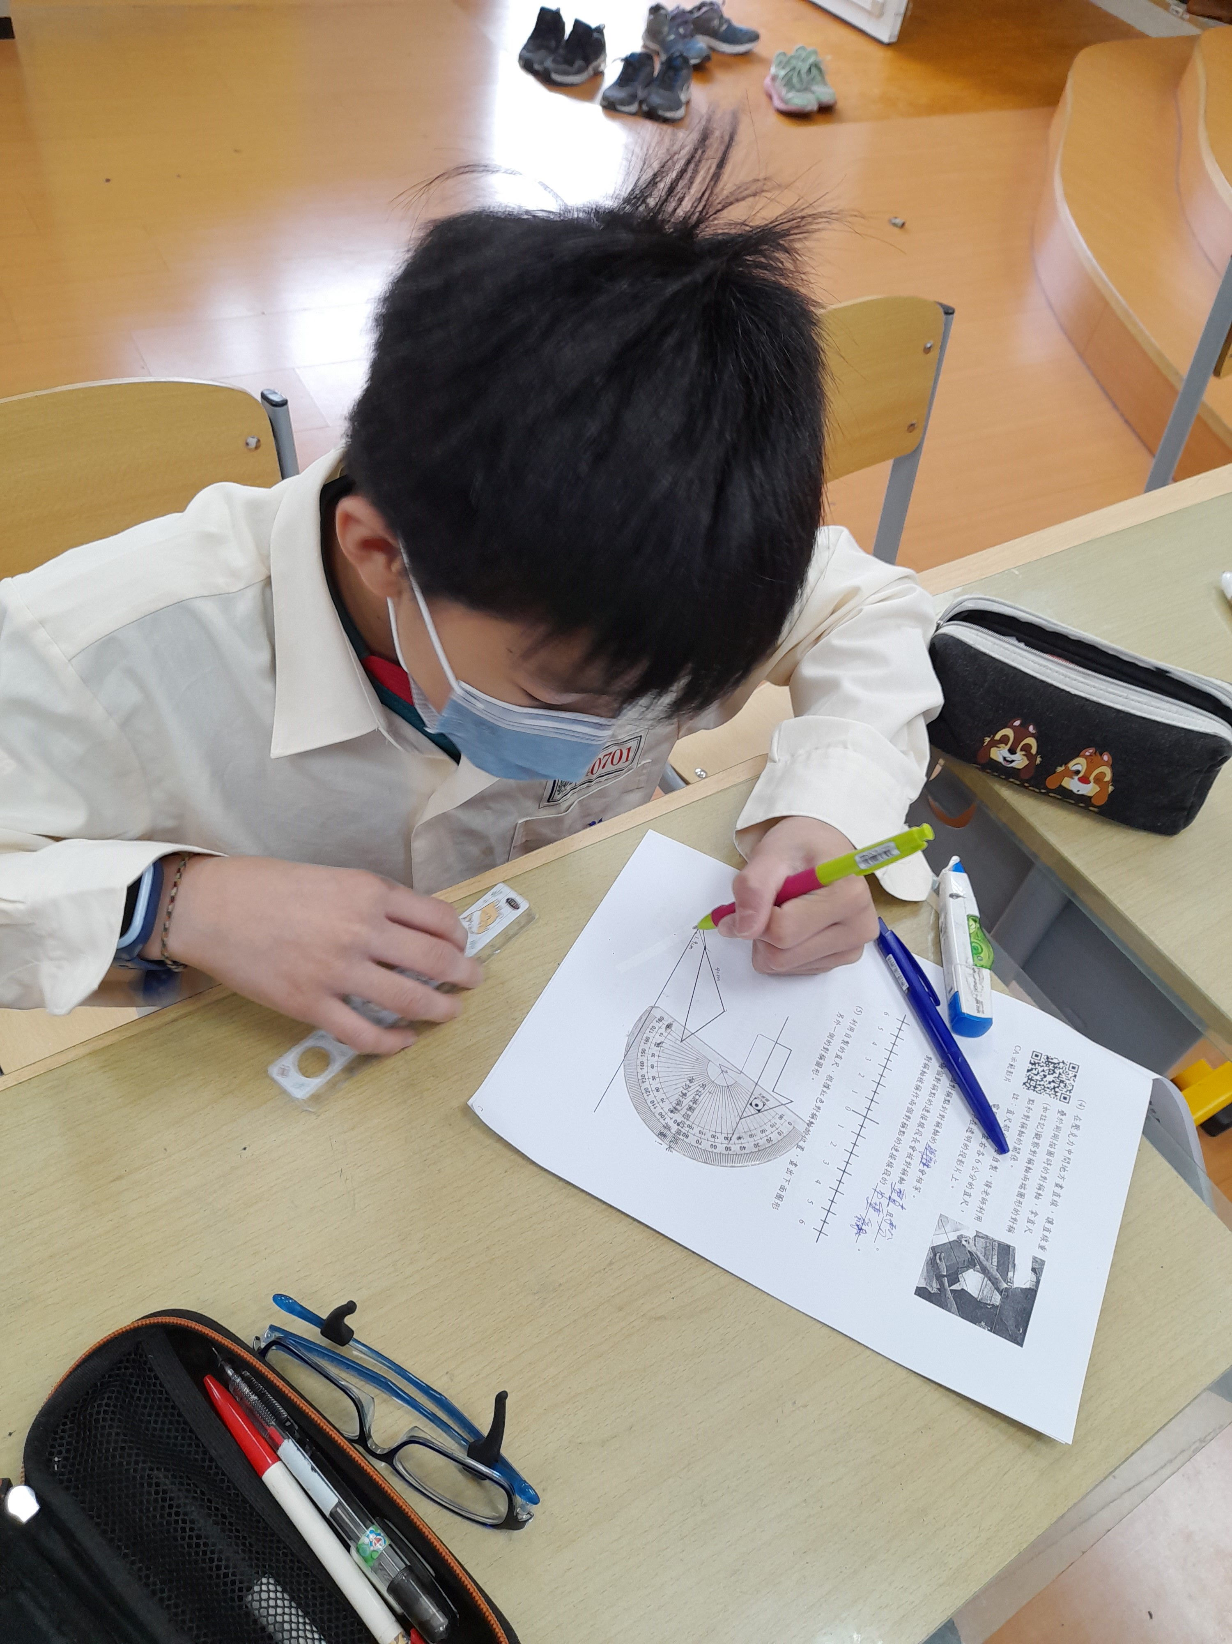
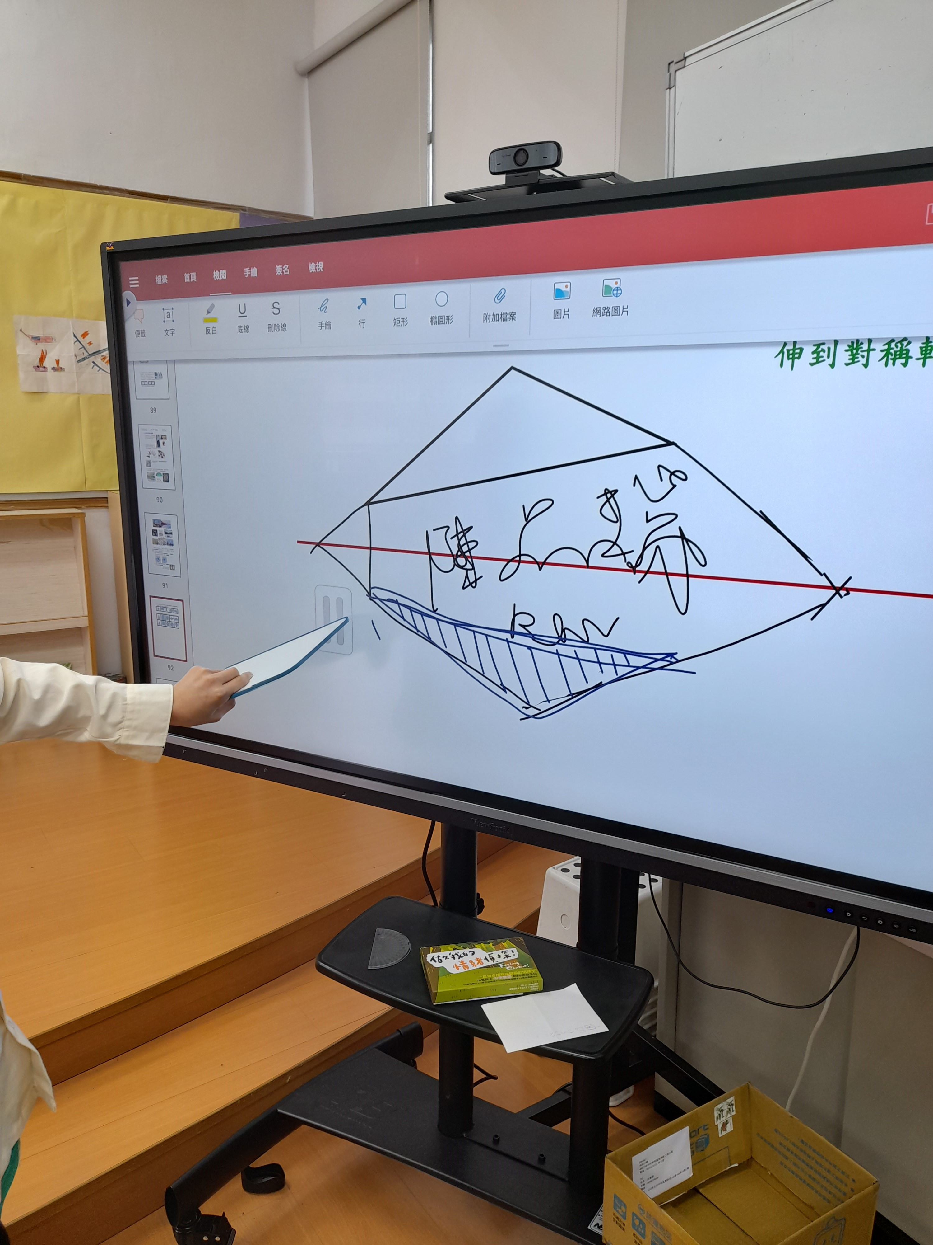
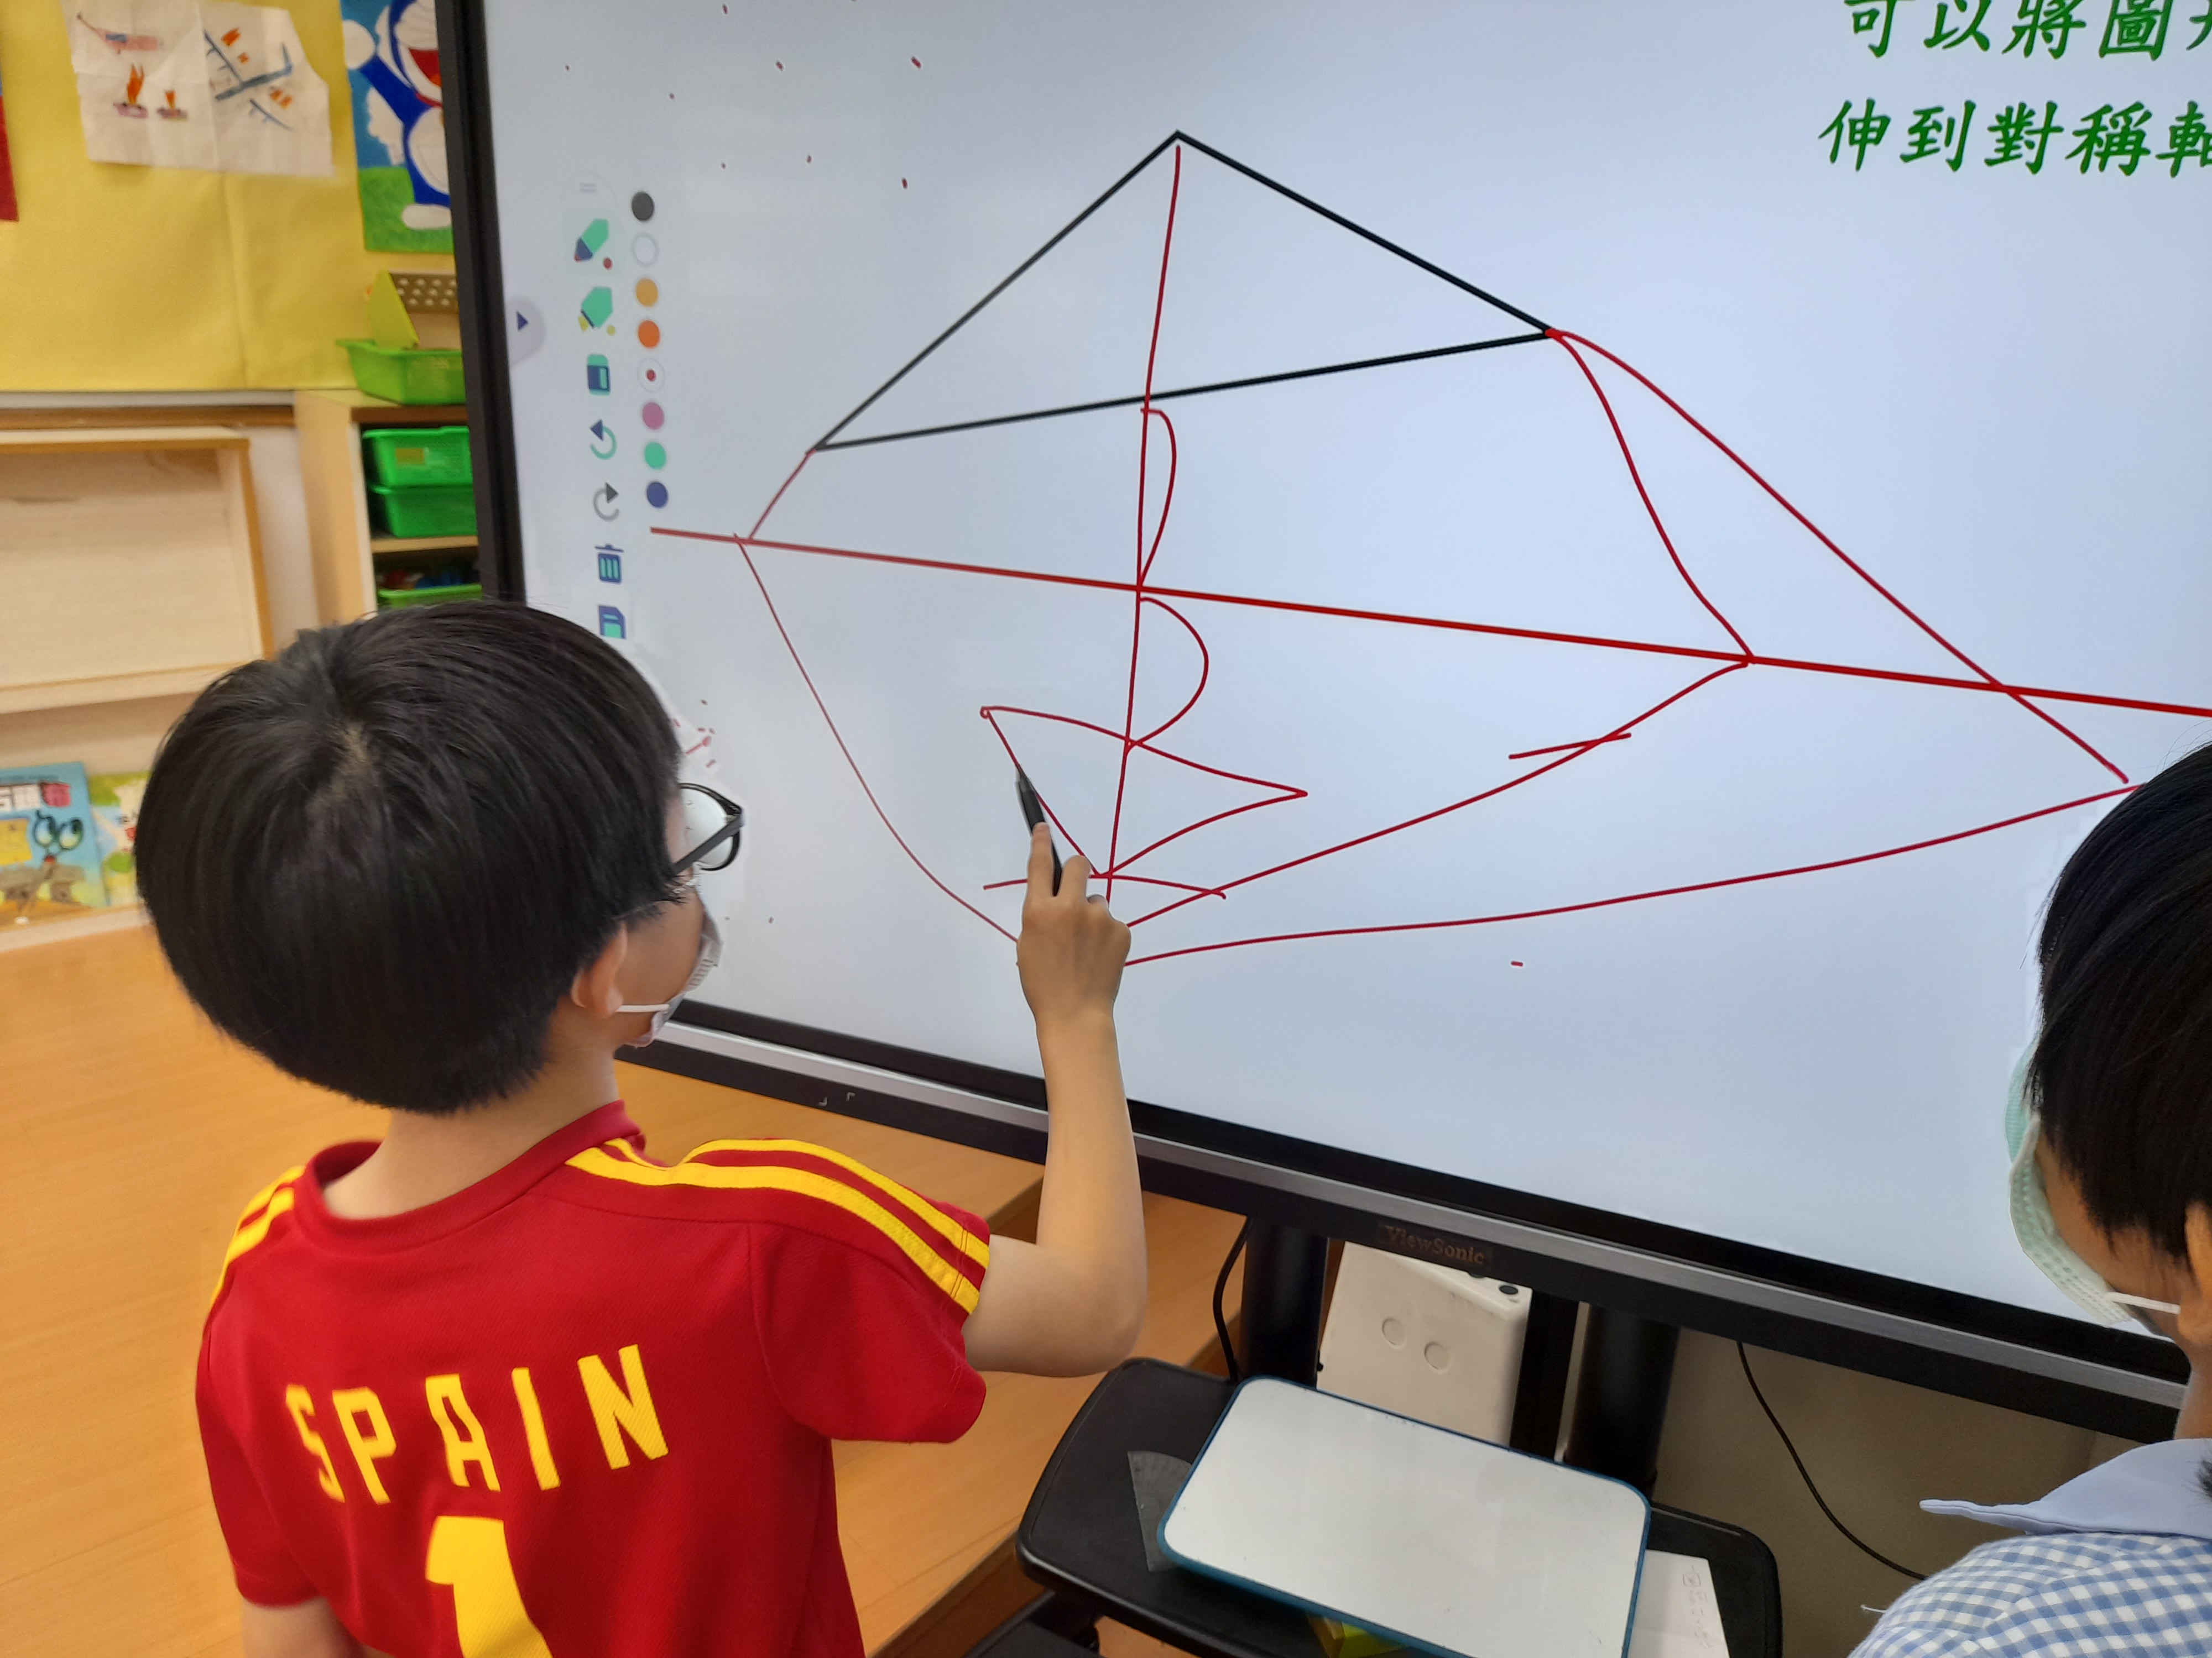
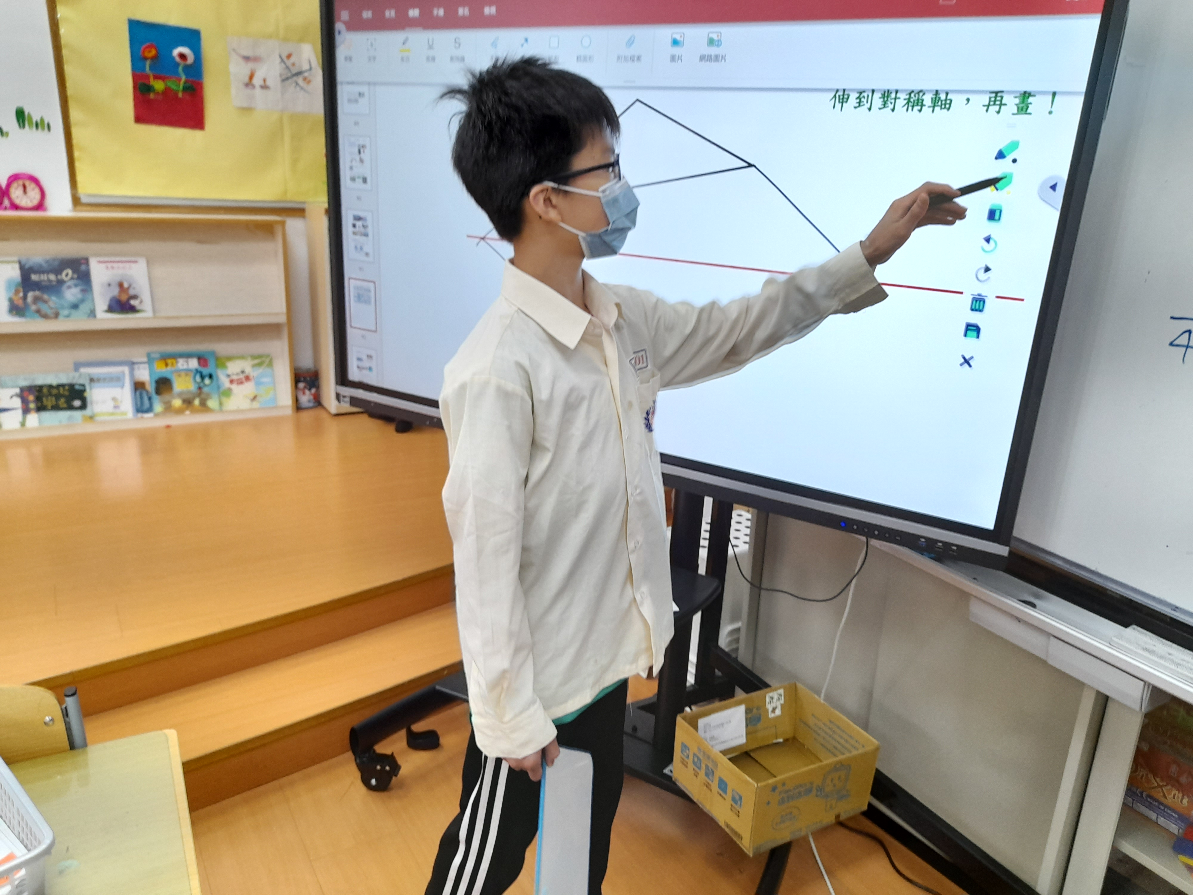
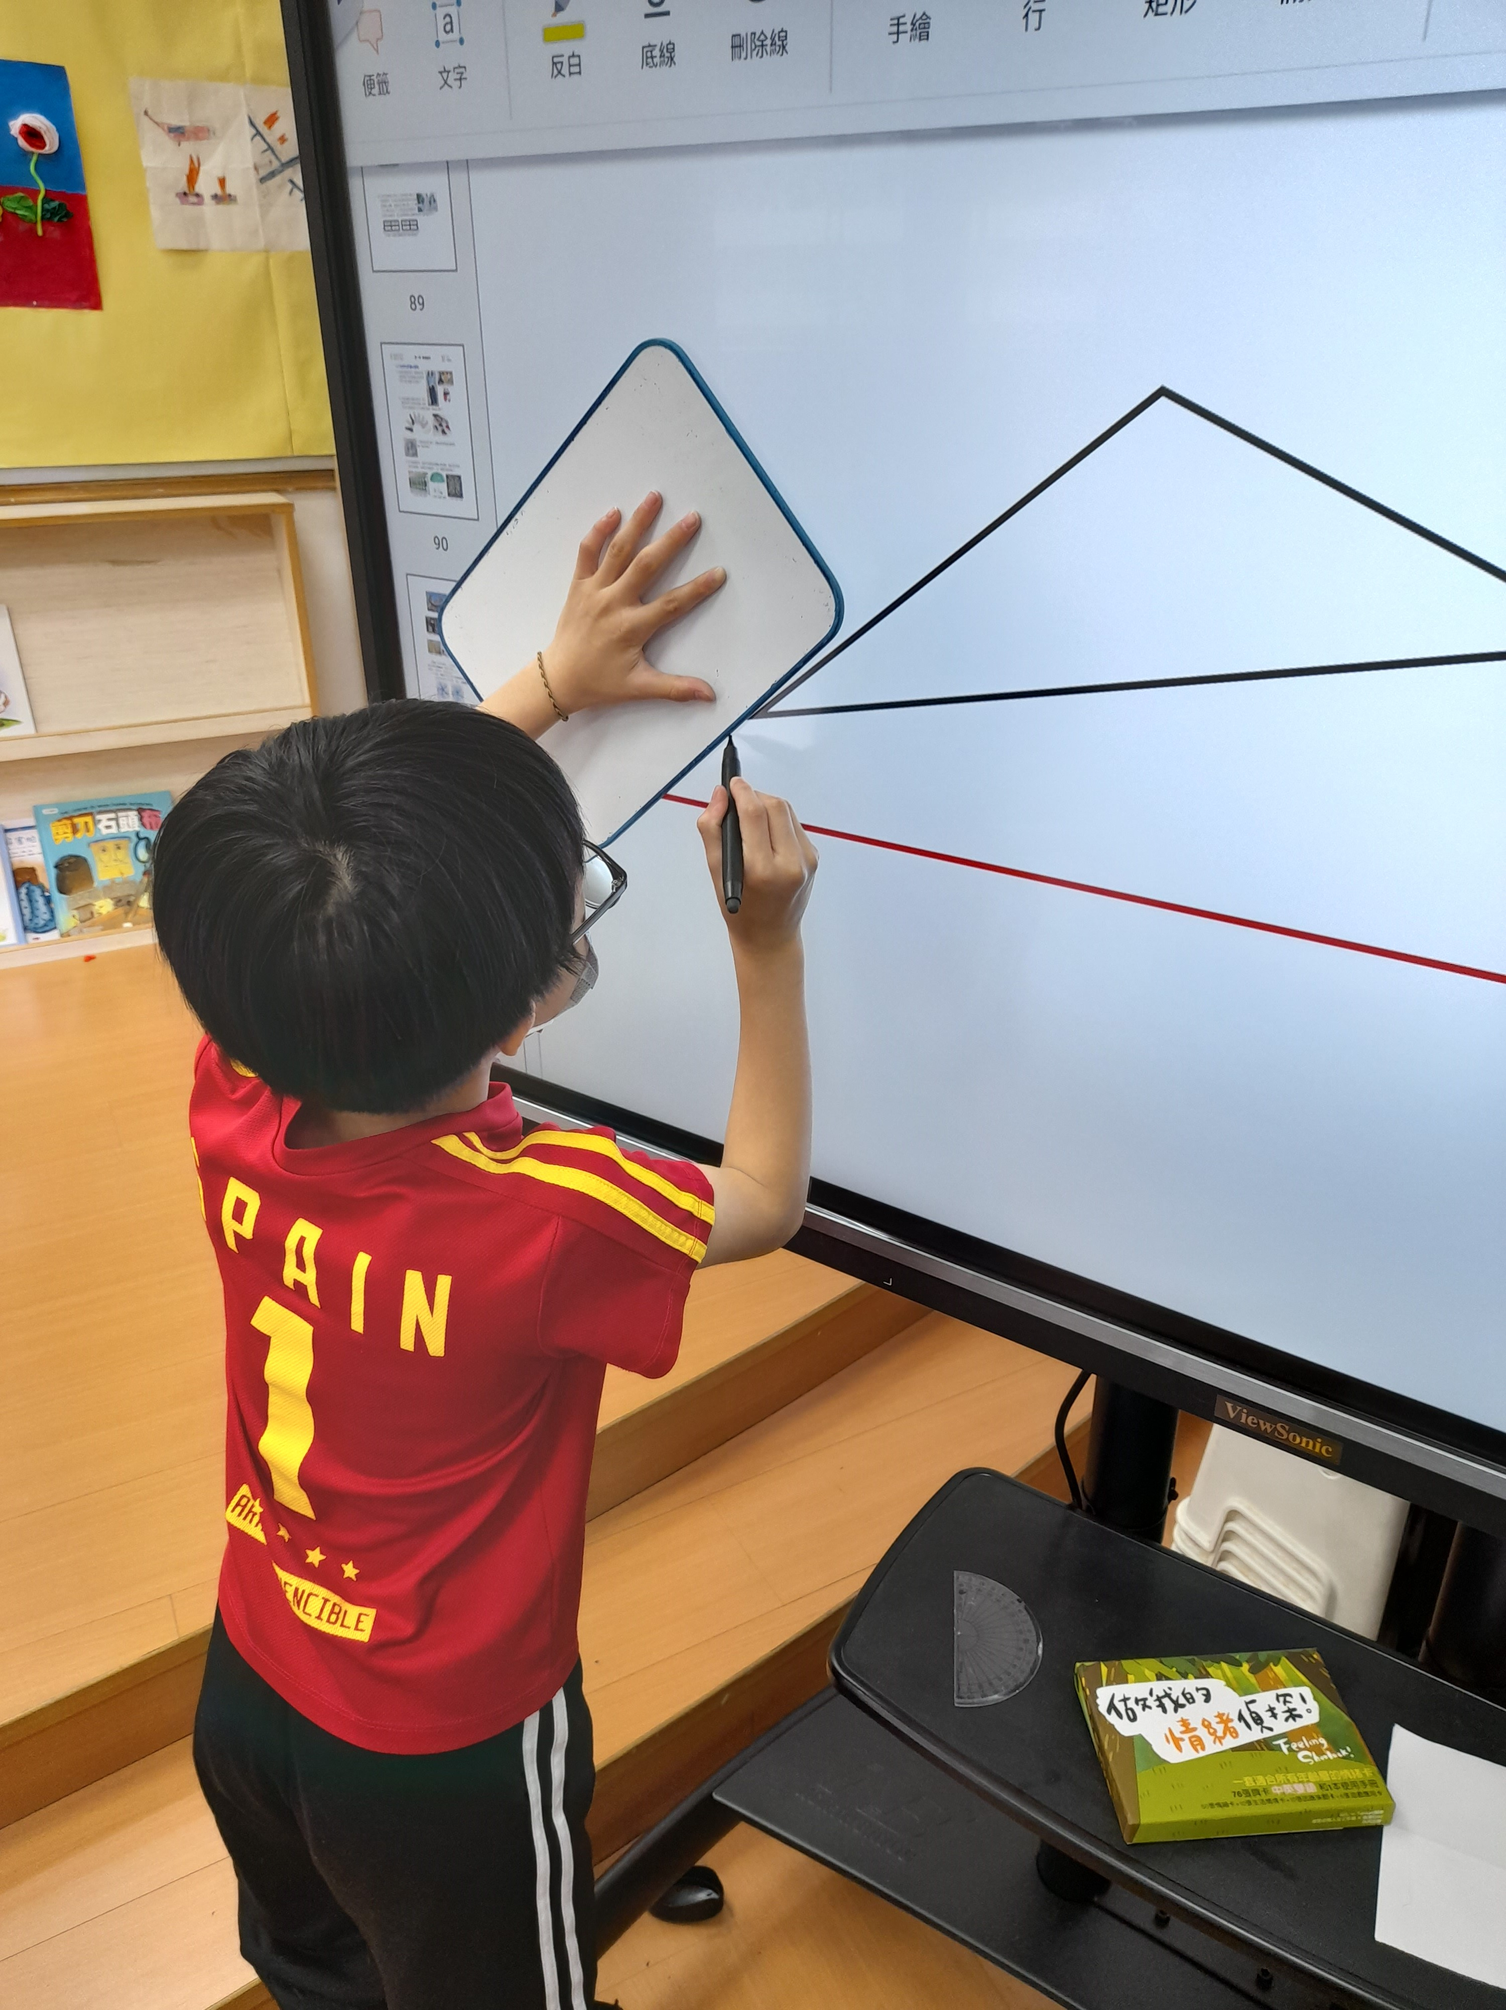
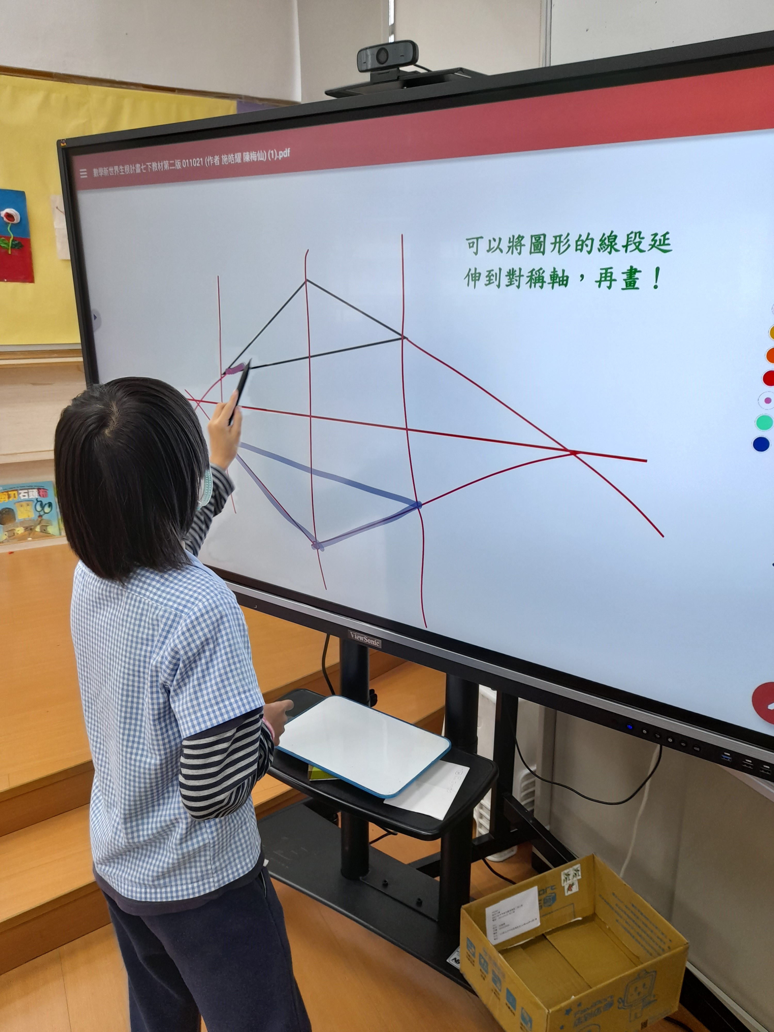
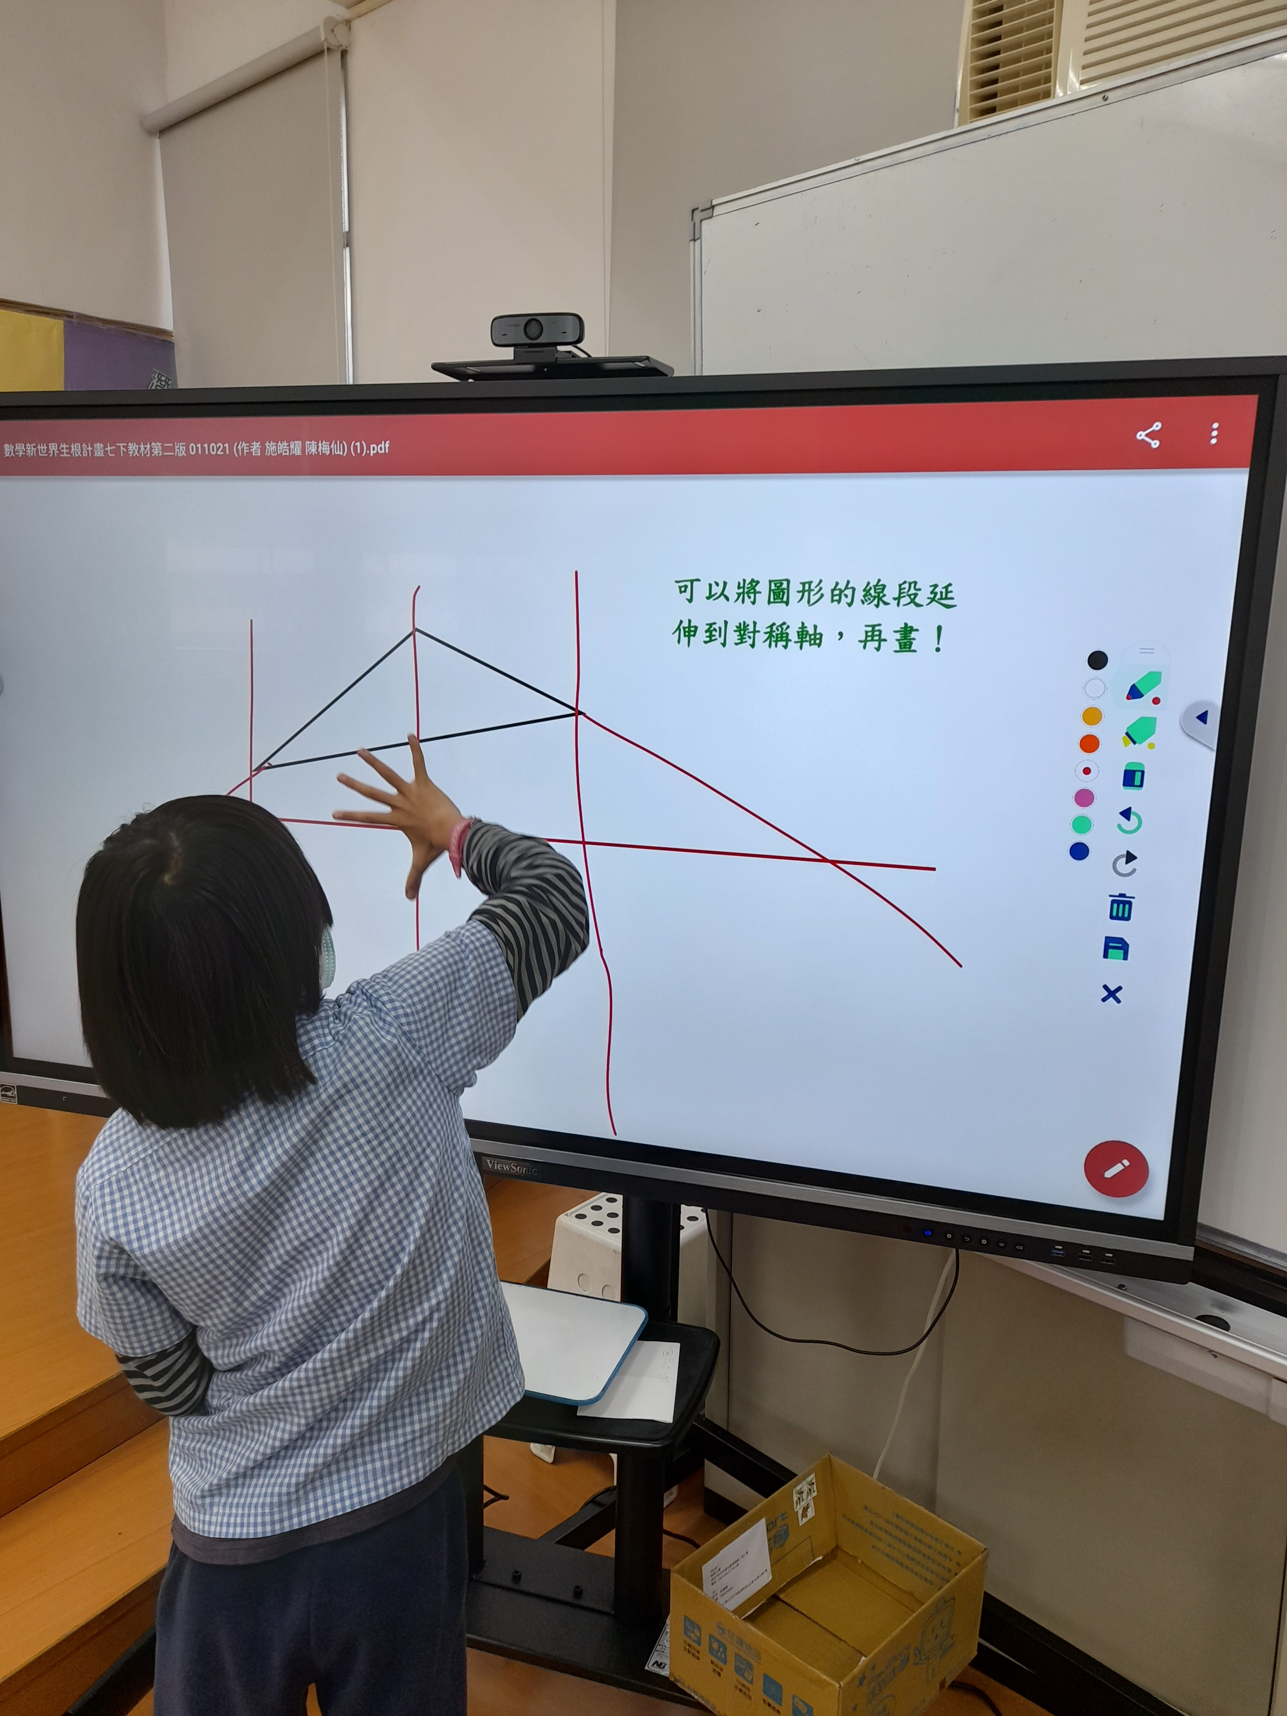
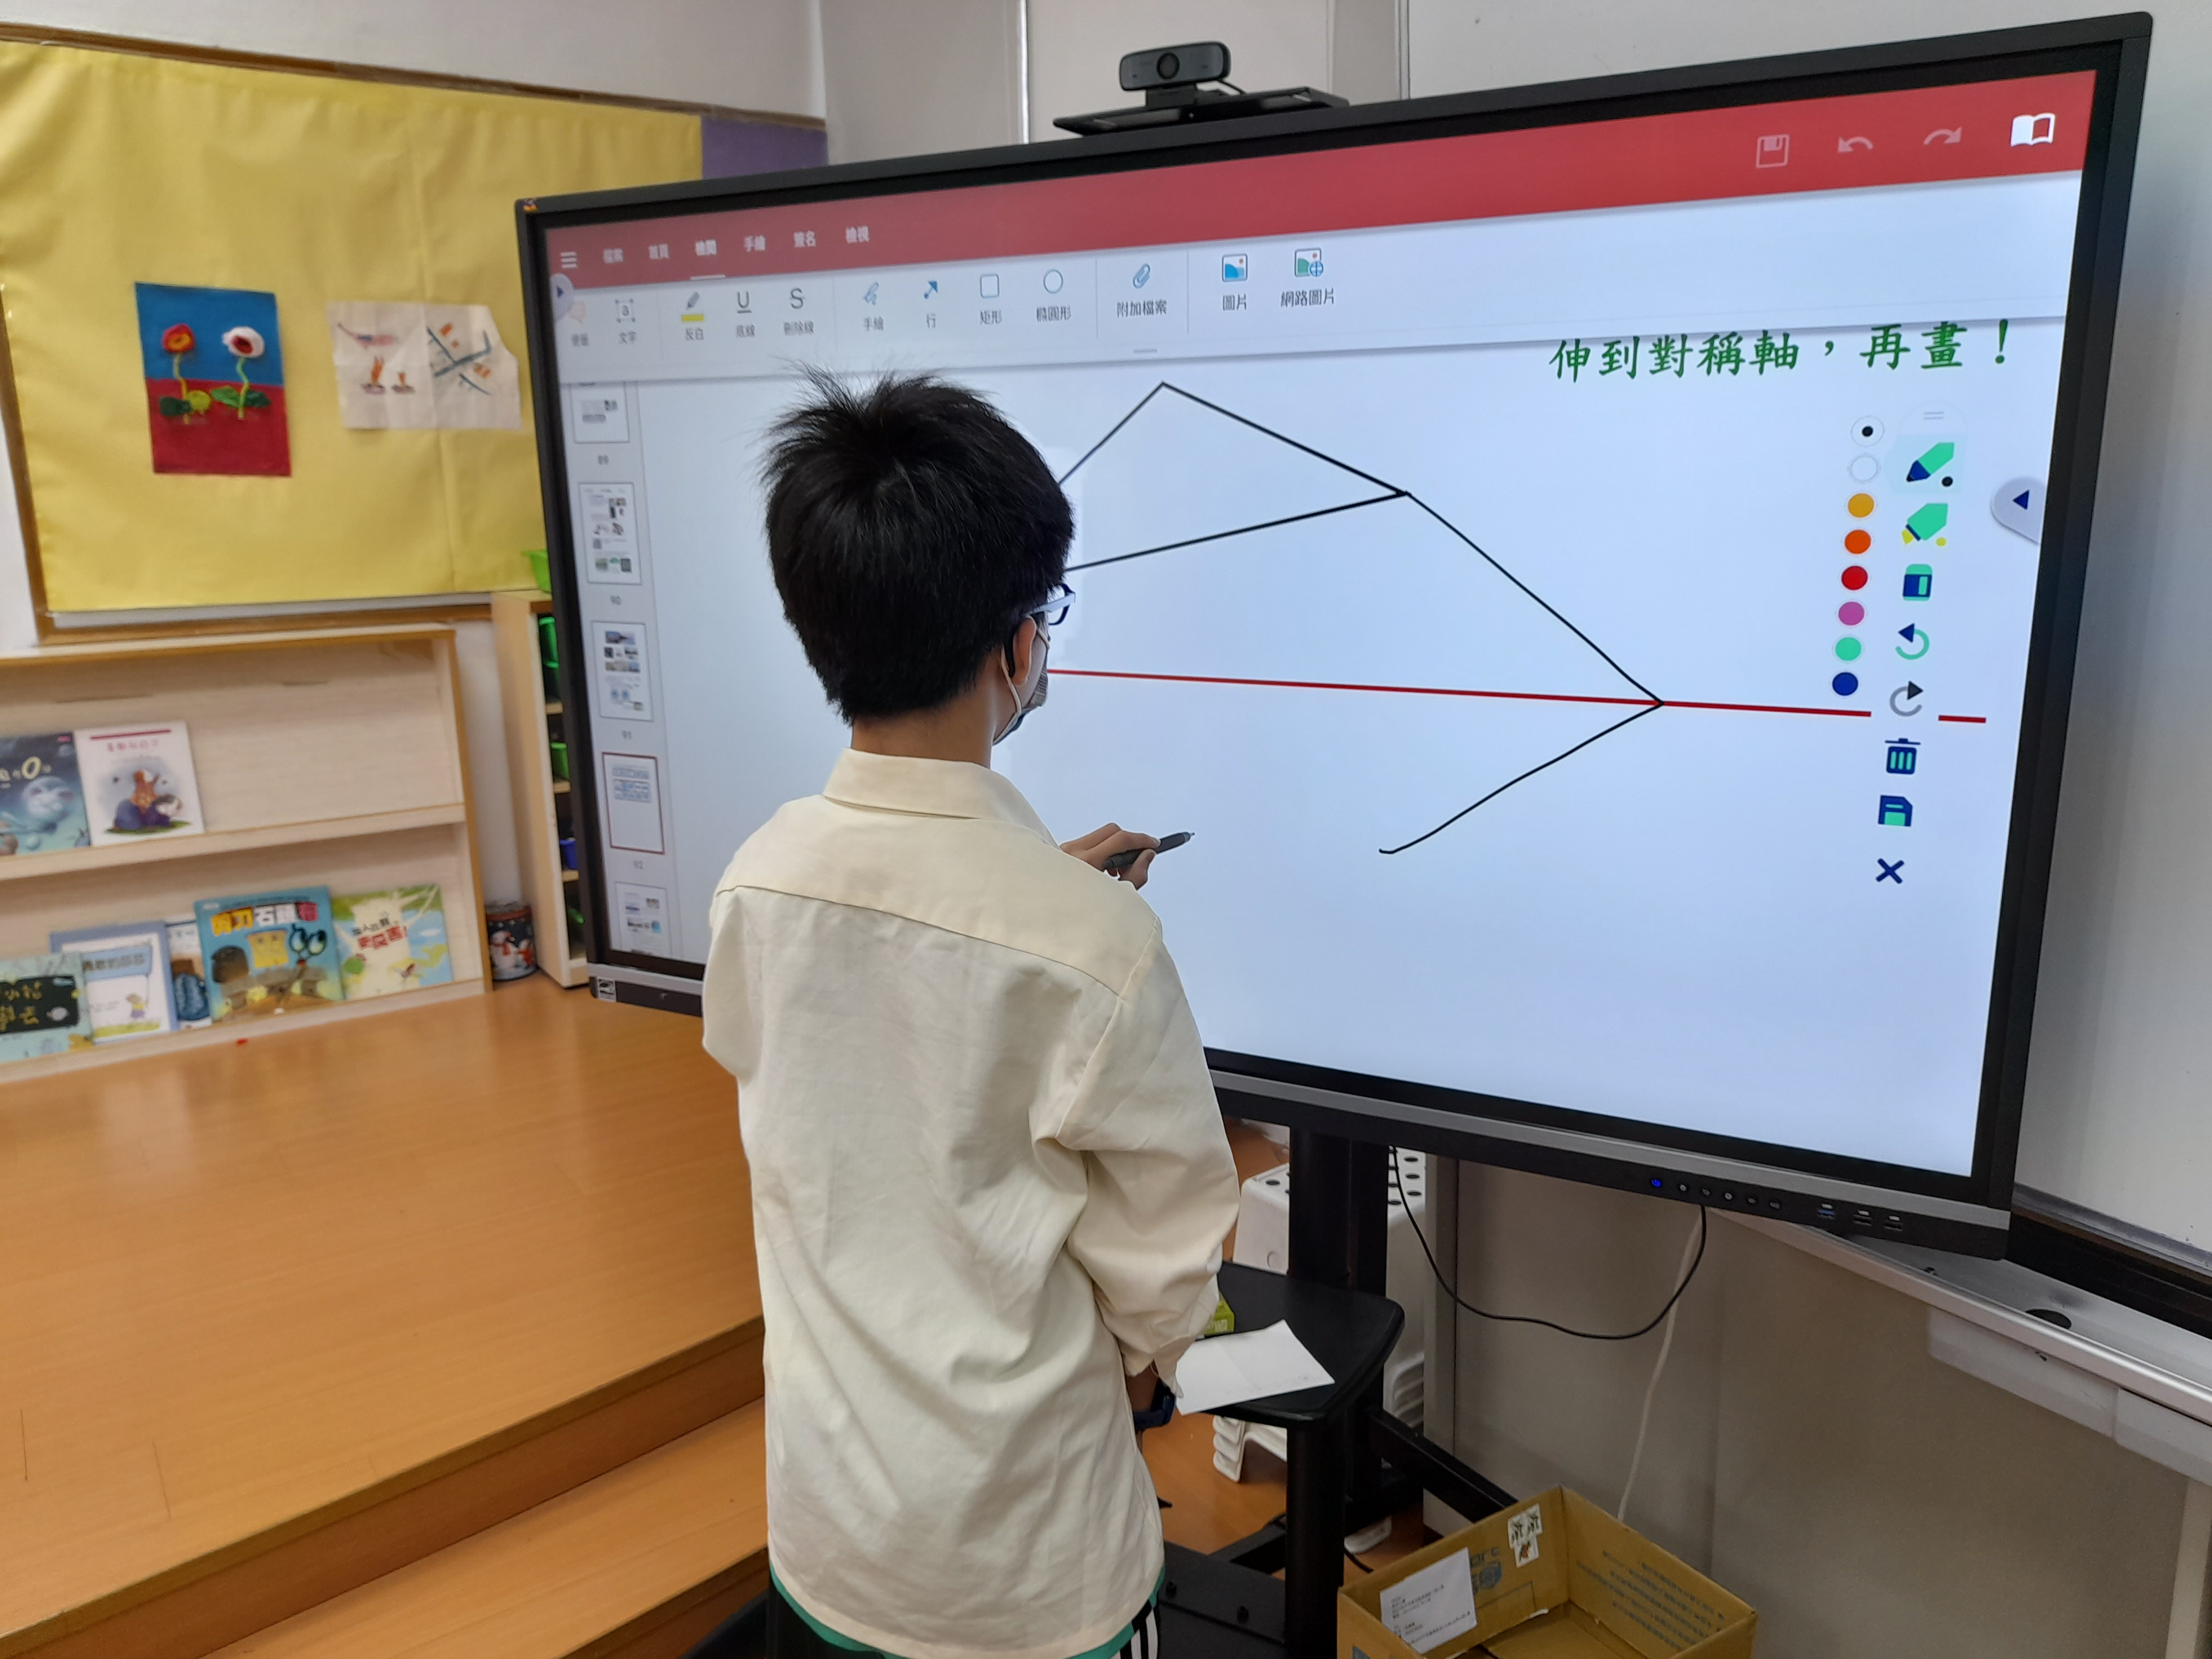
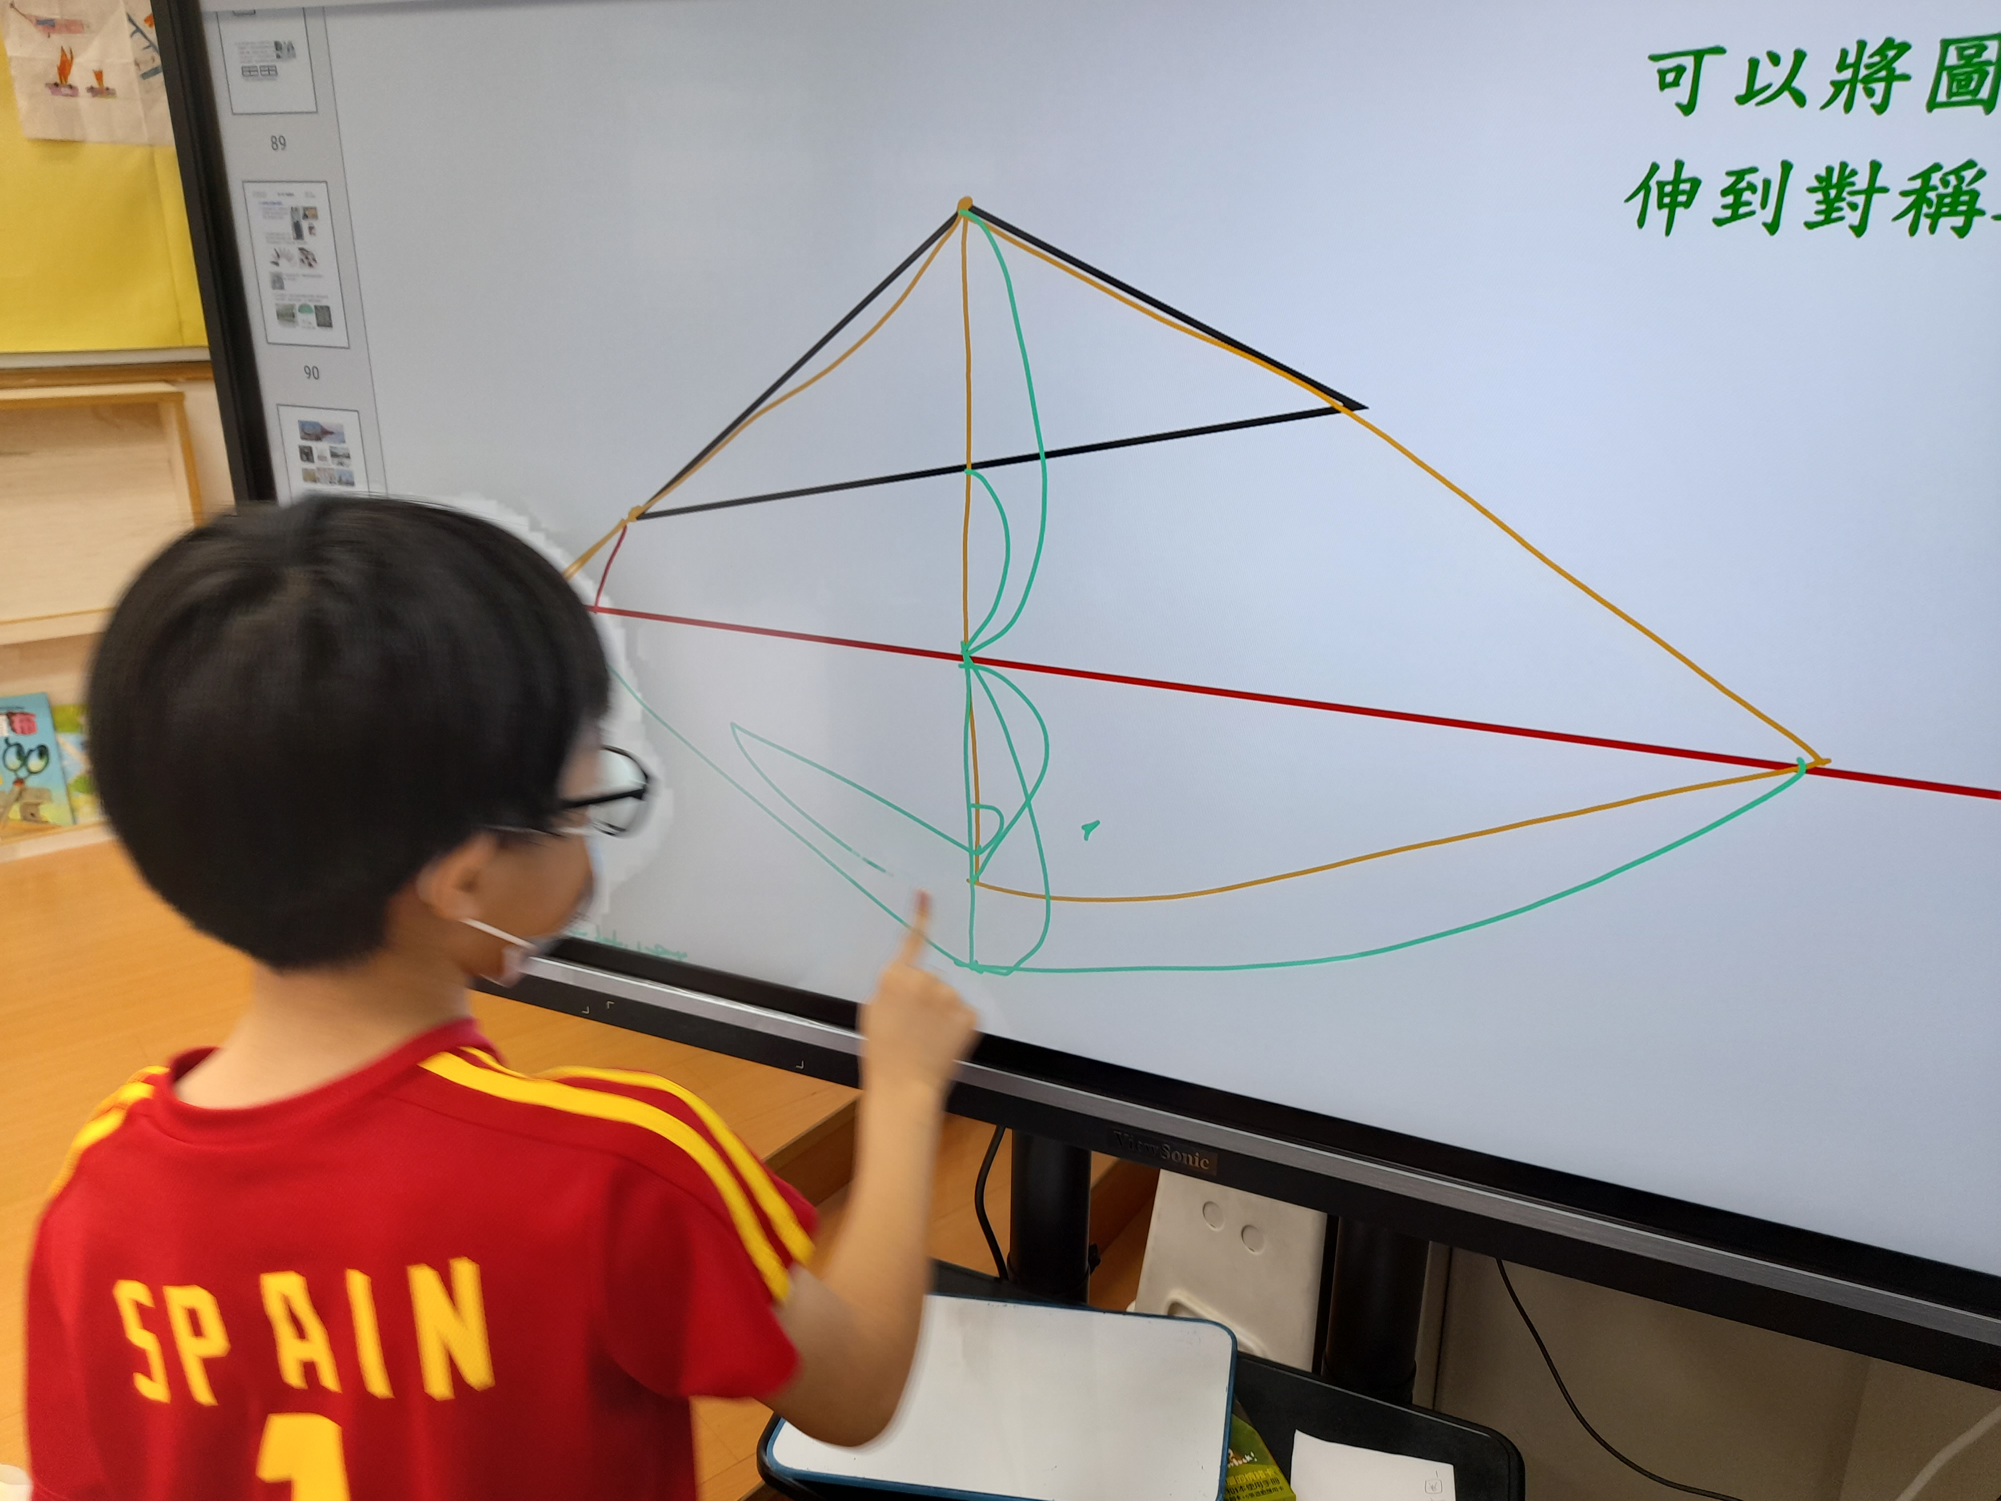
2022年04月27日 ⁄ 星期三
文化獵人期刊
3B
2022年04月27日 ⁄ 星期三
文化獵人期刊
3B
生活應用
新北市110學年度國小資優課 文化獵人編輯小組：
永和國小 鍾定栩
執行編輯： 鍾定栩
總編輯： 鍾定栩
對稱圖形的探索
生活應用的舉例：
電扇的扇葉（旋轉對稱）
各種螢幕（旋轉對稱＋線對稱）
圖、文/鍾定栩
對稱圖形
對稱圖形分為：
平移對稱圖形
多個相同圖形並排再一起。
線對稱圖形
靠著一條直線做翻轉複製，該條直線就稱為「對稱軸」。
旋轉對稱圖形
繞著一個點使用固定角度做旋轉複製。
點對稱圖形
旋轉複製的延伸，旋轉角度剛好是180度。
↑←課程
圖片→
Notes:
<編號>

